Slide 1
Mhw3 Presentazione
Davide Bucchieri o46002072

Slide 2
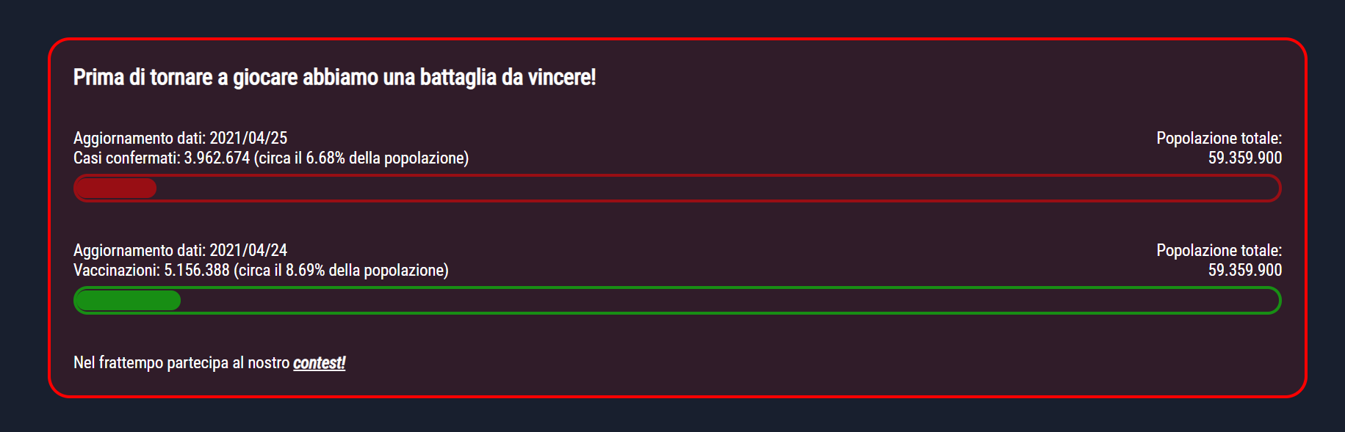
Esattamente come ho fatto per mhw2 anche questa volta parto dalla home. Nell’ipotesi di gestire una ludoteca chiusa (per ovvi motivi) in questo periodo, come prima cosa ho pensato di mettere questo banner per informare le persone di come sta evolvendo la situazione. Ogni volta che sarà caricata la home sarà lanciato uno script che farà due richieste all’api facendo tornare sia il numero dei vaccinati, sia il numero dei contagiati. Come si vede anche dallo screen, i dati dell’api vengono aggiornati quotidianamente e spesso in differita di qualche giorno (i vaccini in particolare) quindi non è necessario (anzi sarebbe inutile) un aggiornamento continuo a homepage aperta.

Slide 3
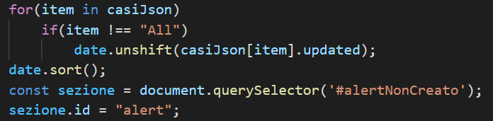
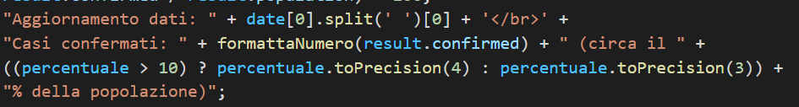
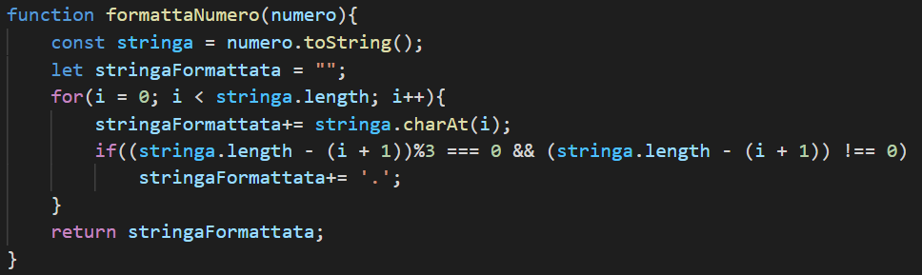
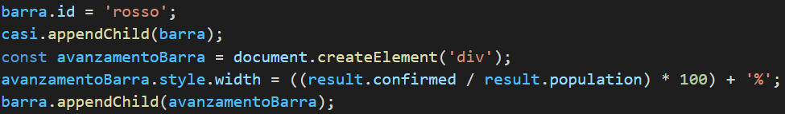
Banner
Il banner è costruito attraverso javascript nel solito modo, non c’è nulla di davvero particolare. Posso però segnalare 5 cose:
Nel conteggio dei casi in Italia non viene indicata la data. Quindi prendo la data dell’aggiornamento dei casi delle singole regioni, e poi uso quella più recente;
All’inizio il banner è indicato con l’id «alertNonCreato» cosi che i contorni appaiano solo dopo che ho ricevuto i primi dati.
Utilizzo una precisione di tre numeri fino a 9.99% poi di 4 numeri, per avere sempre con la seconda cifra decimale
Per agevolare la lettura dei numeri, creo una nuova stringa in cui inserisco i valori della stringa in cui avevo i numeri e alcuni punti dove vanno messi.
Attraverso style, definisco la lunghezza delle barre di avanzamento (che non sono altro che dei div)

Slide 4
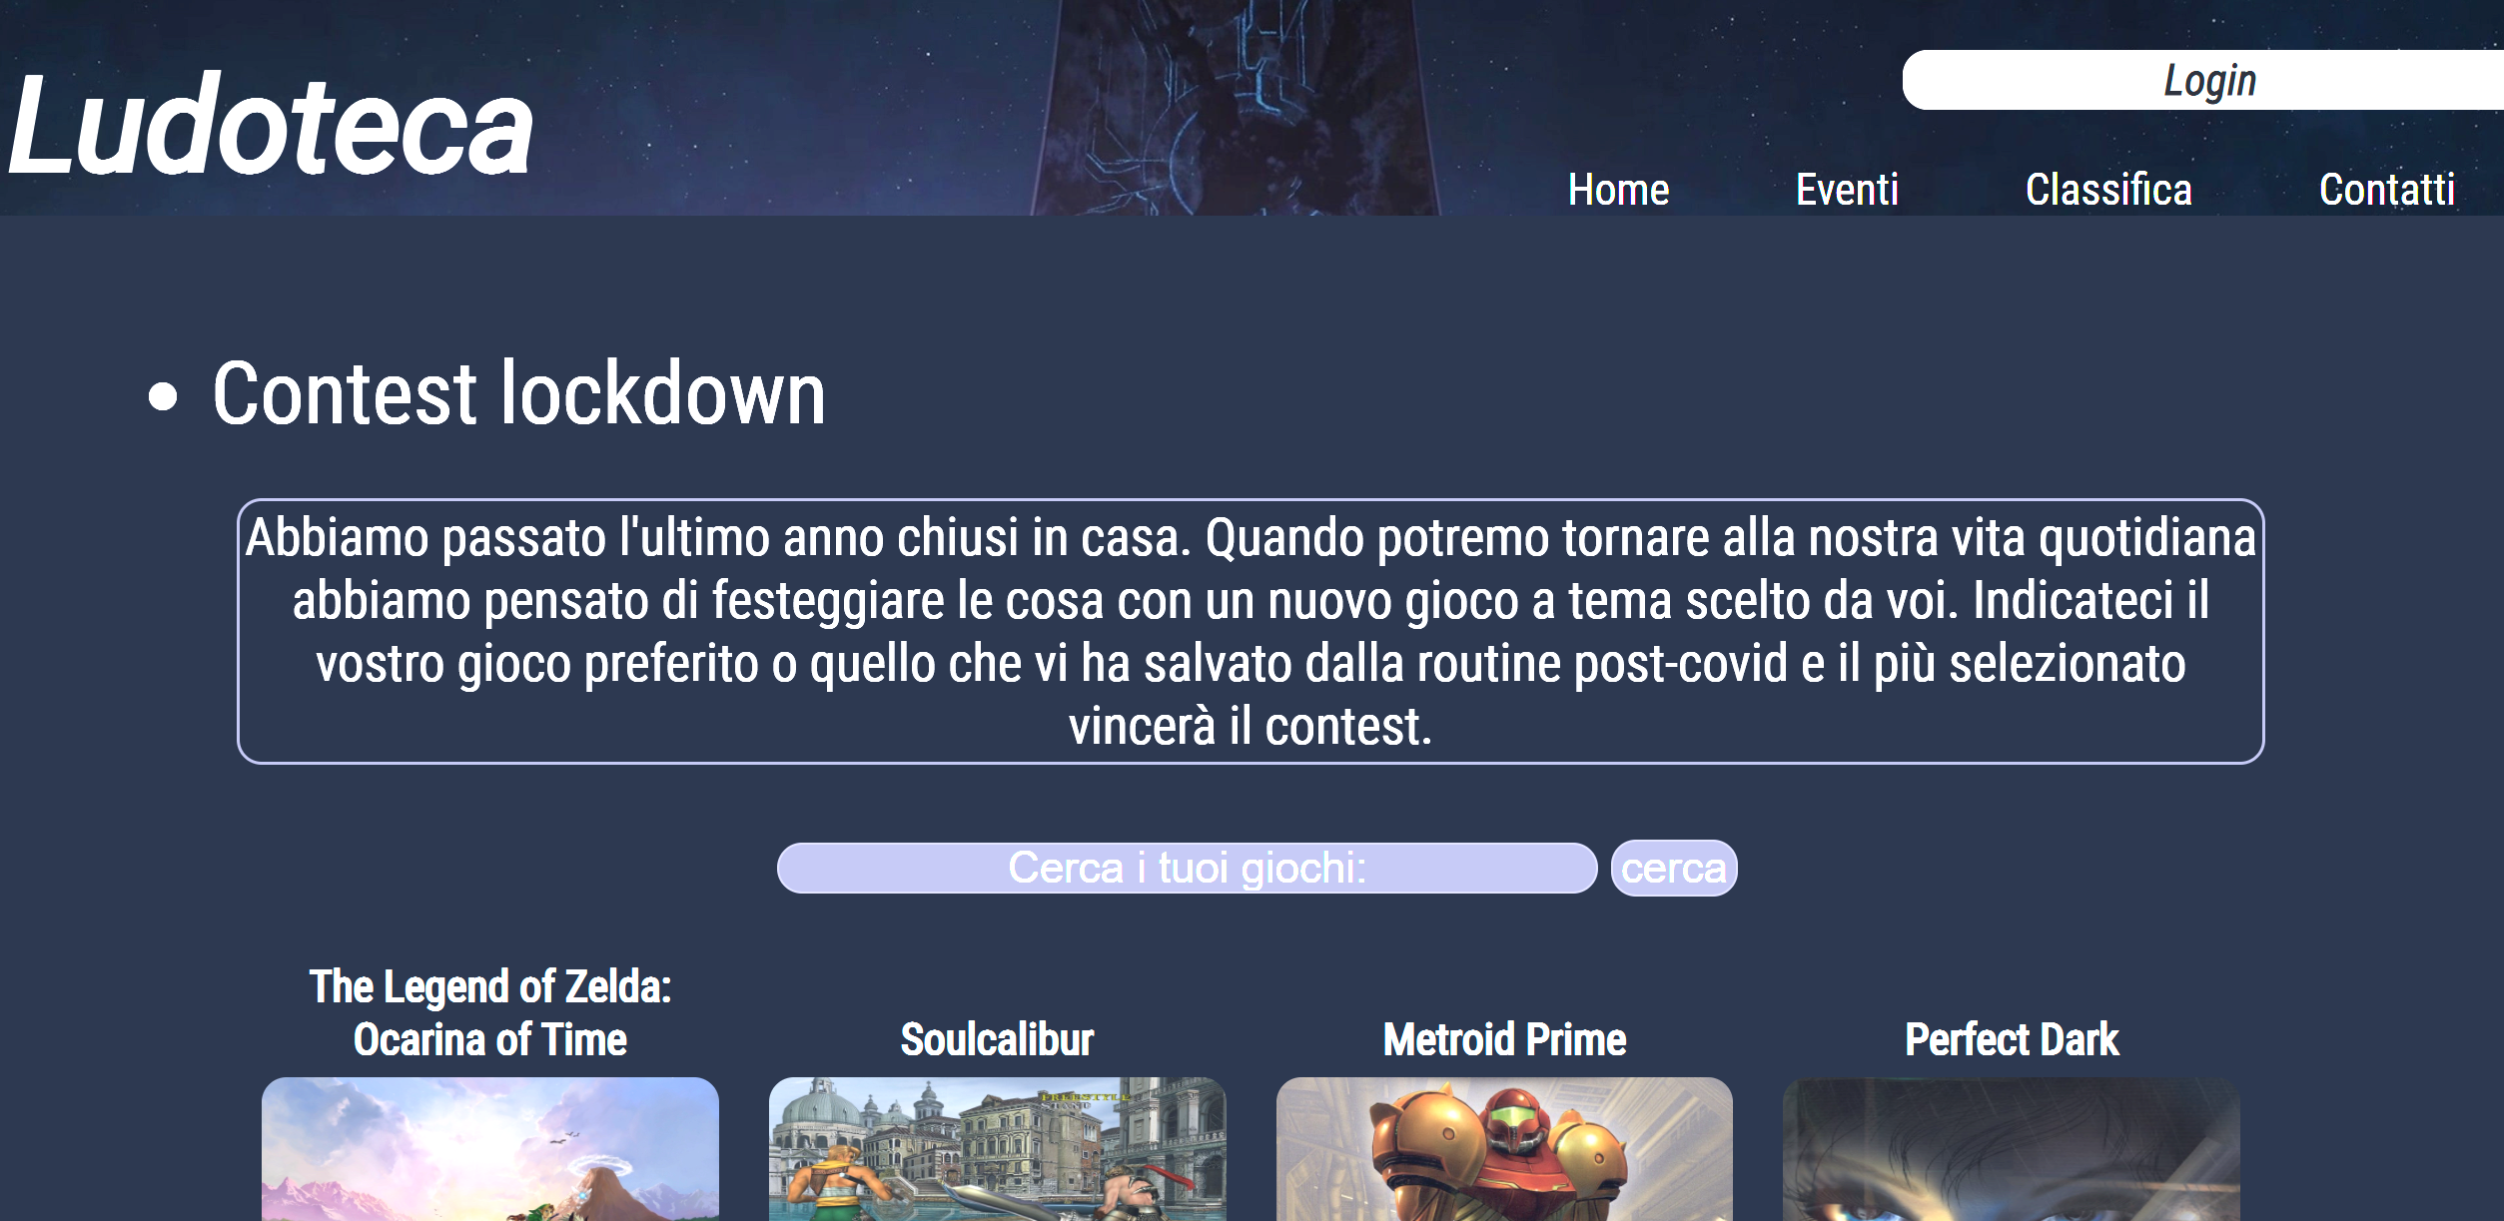
Cliccando sul link contest del banner si andrà in una nuova pagina. Questa presenta sia alcuni elementi della home, che alcuni simili a quelli presenti nel mhw2. Gli unici cambiamenti degni di nota sono la presenza della voce «home» nella nav-bar e l’inserimento della voce «Cerca i tuoi giochi:» all’interno della barra di ricerca stessa. Tale voce sarà cancellata nel momento in cui si clicca (se ancora presente e non è stato scritto altro) e sarà ripristinata se l’utente fa scattare l’effetto blur sulla barra di ricerca quando questa è vuota

Slide 5
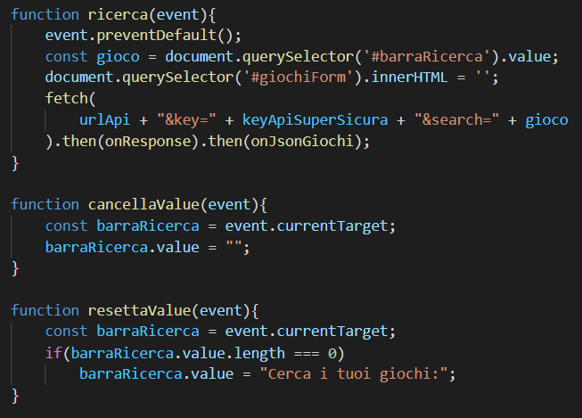
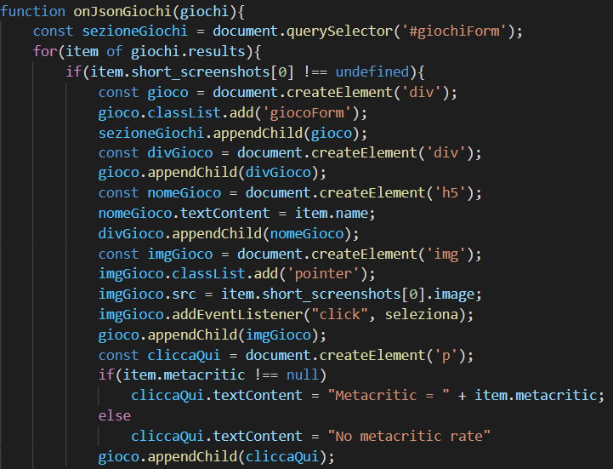
Nella prima foto ho riportato il codice della barra di ricerca, di cui ho già parlato. Per quanto riguarda la creazione di blocchi, invece, devo tener conto della possibile mancanza dell’immagine o del voto metacritic. Nel primo caso non creo proprio l’elemento (la richiesta ritorna abbastanza elementi inutili, oltre i videogiochi veri, quindi smaltirne un po’ non è un problema). Nel caso dell’assenza del voto metacritic, invece, mi limito a scrivere che non è presente.
Barra di Ricerca
Creazione blocchi videogiochi

Slide 6
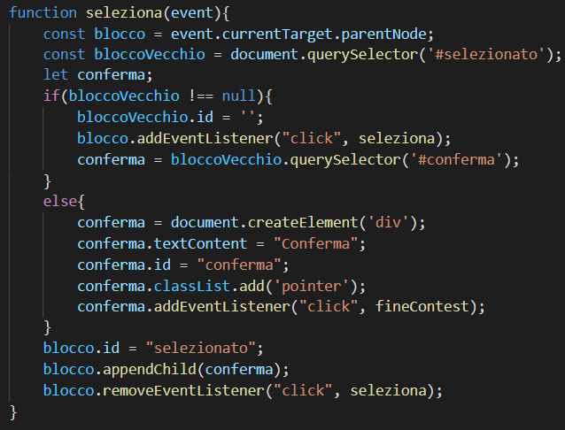
Selezione
Cliccando sull’immagine di un videogioco selezioneremo esso per il contest. A questo punto possiamo decidere se confermare la scelta o selezionarne un altro. Posso selezionare solo un gioco per volta. Il nuovo gioco selezionato prenderà il bottone «conferma» del gioco selezionato precedente, se presente (cosi mi evito di crearlo e eliminarlo ogni volta).
Nota:
Non ho messo alcun filtro, ne la possibilità di vedere più dettagli sul gioco (come nel mhw2) perché si chiede all’utente di indicare un gioco che dovrebbe conoscere abbastanza bene

Slide 7
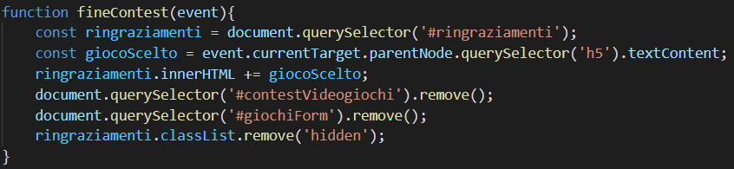
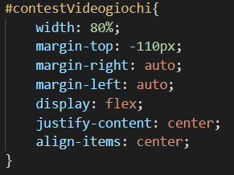
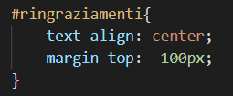
Ringraziamenti + css
Una volta confermata la selezione, scomparirà sia il form che il contenitore di tutti i videogiochi e sarà fatto comparire il paragrafo con i ringraziamenti per aver partecipato
Per quanto riguarda il css le uniche cose che mi sento di segnalare sono i due margini negativi presenti sia nel form che nel paragrafo di cui ho parlato prima. Servono a compensare il grande margine che ha la sezione descrittiva della pagina di default per costruzione della homepage. Siccome si tratta della struttura standard del sito che userò più volte, ho preferito evitare di modificarla e limitarmi ad utilizzare questi tipi di margini (anche se non sarà la soluzione più pulita)

Slide 8
Conclusioni
Per concludere parlerò di alcune scelte chiave
Per prima cosa ho preferito inserire le informazioni prese dalle public-api in un contest e non nella sezione del mhw2 perché pur parlando delle stesse cose e condividendo parte della struttura, nel mhw2 indico i giochi che offre la ludoteca di cui sto facendo il sito che di certo non sono illimitati e di cui voglio poter controllare io stesso l’immagine e il titolo (senza dovermi affidare a terzi che potrebbero anche non avere quello che mi serve)
Appena aperta la pagina mhw3, sarà fatto un fetch automatico per ottenere i 20 giochi con voto più alto disponibili nella piattaforma rawg (da cui prende le informazioni la public-api che uso). Serve sia a riempire il sito prima che venga fatta la ricerca sia a titolo informativo
Per finire il contest non è presente nella sezione eventi del sito perché quella sarà dedicata ad un altro tipo di eventi i cui dati saranno presi direttamente dal mio database

